Slide 2
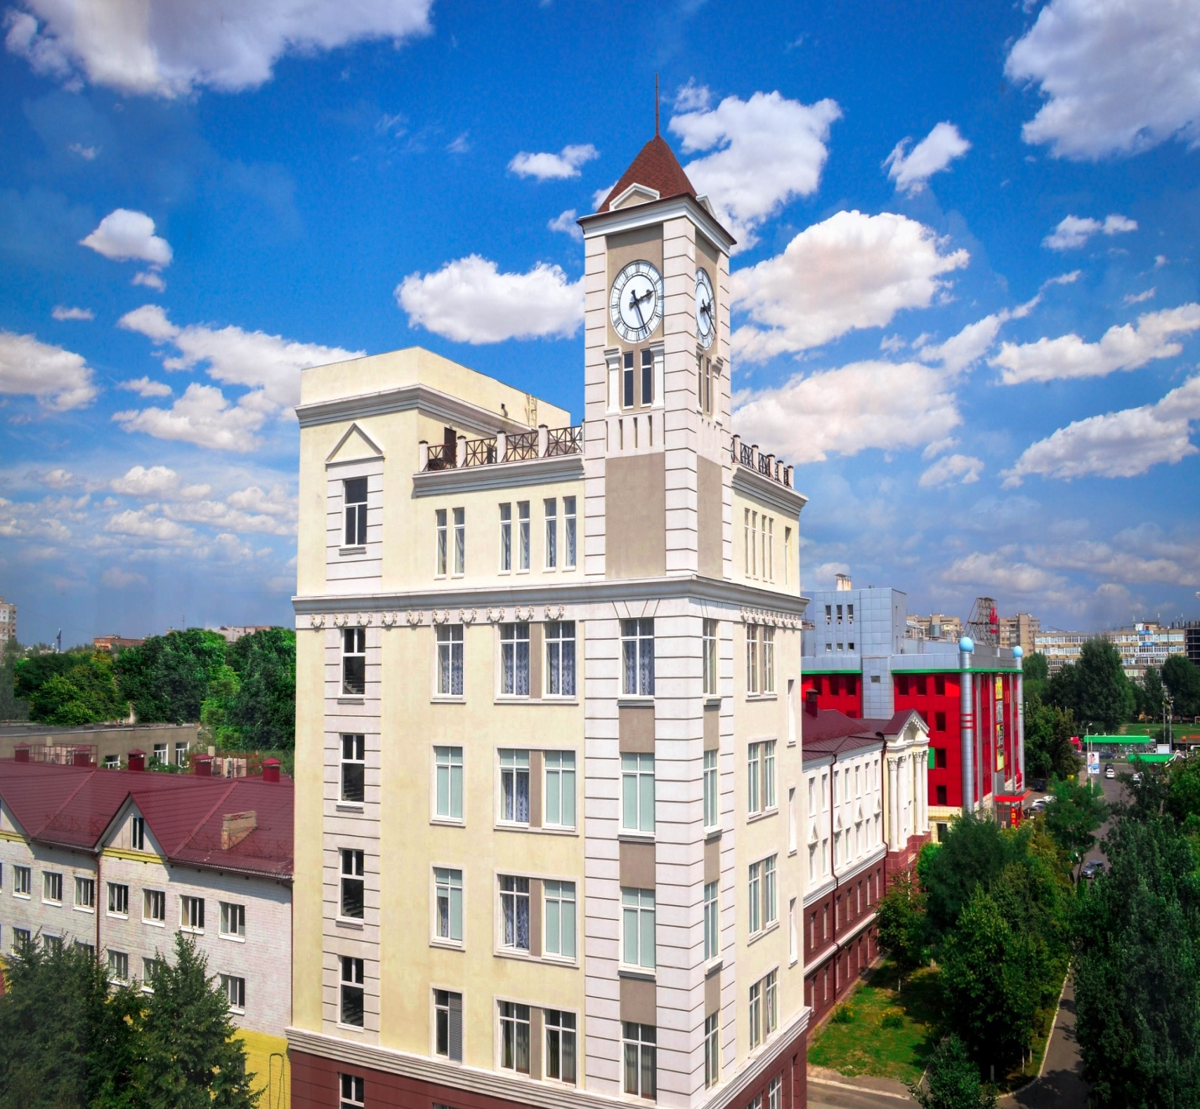
МИ входимо до:
ТОП – 3 профільних економічних
університетів України
ТОП – 3 університетів (ВНЗ)
м. Харкова за кількістю набору абітурієнтів
у 2021 році
ТОП-20 за кількістю заяв
від абітуріентів
в Україні

Slide 3
2019
Рейтинг вишів для ІТ-галузі

Slide 5
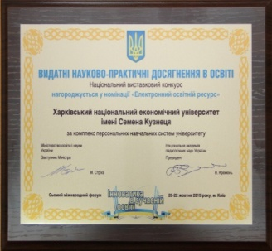
НАШІ КОНКУРЕНТНІ ПЕРЕВАГИ
Персоналізація траєкторії навчання –
вибіркова складова навчального процесу –
25 % дисциплін студент обирає на власний розсуд
Сертифікація з ділової англійської мови (BEC) університету Кембридж,Microsoft, IBM, CAP/CIPA тощо
Використання можливостей Learning management system (LMS)
Навчальні програми англійською мовою
Сертифікатні програми інтеграції бізнесу в навчальному процесі
Освітній хаб – мастер-класи, зустрічі з відомими діячами бізнесу, культури та громадськості
Програми академічної мобільності з кращими європейськими університетами
Спільні магістерські програми
Програми лідерства

Slide 6
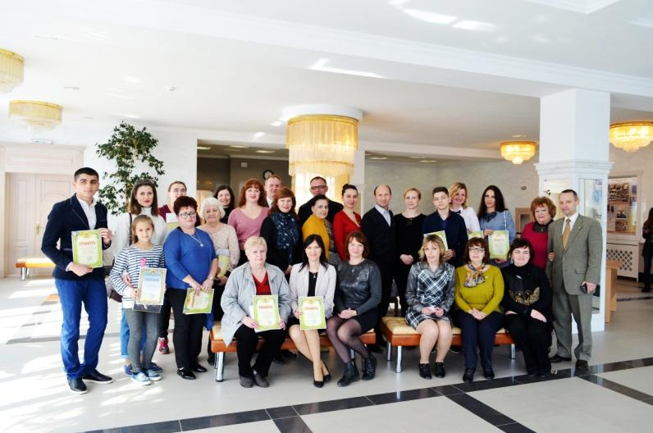
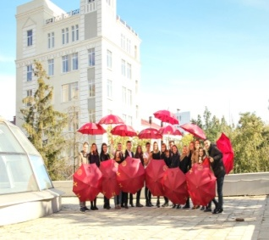
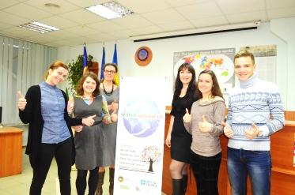
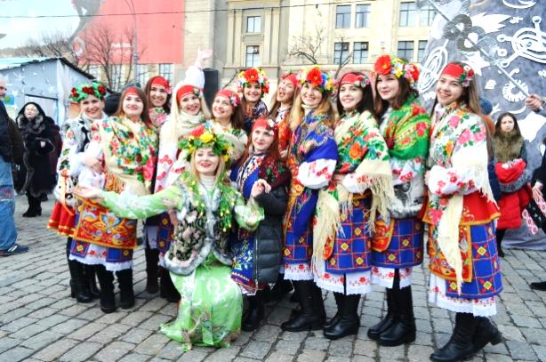
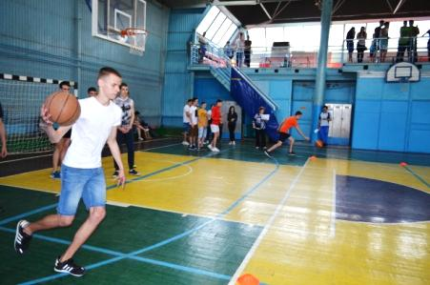
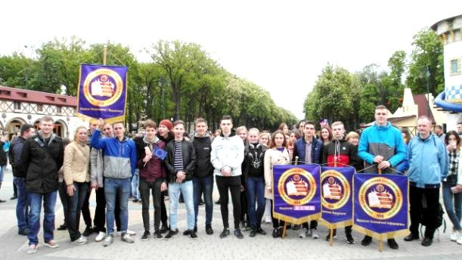
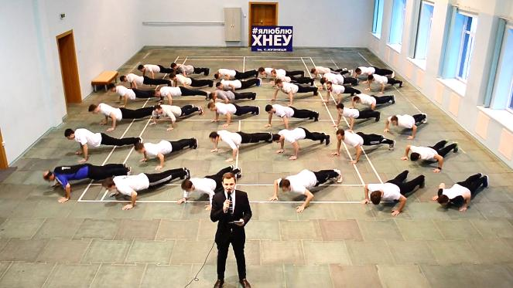
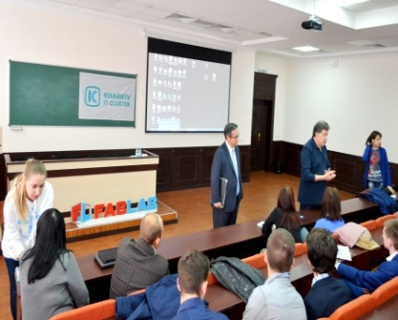
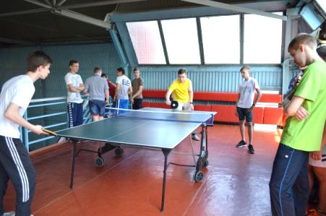
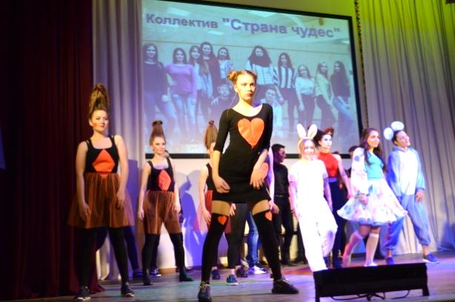
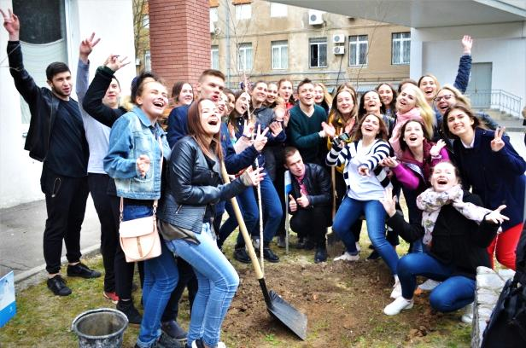
НАШІ КОНКУРЕНТНІ ПЕРЕВАГИ
Студентські організації (Шоу-театр «Кузнецы», Дебатний клуб,
вокальні ансамблі)
Участь у творчих заходах
Speaking Club
Start-up центр
IT-академія
Спорт

Slide 7
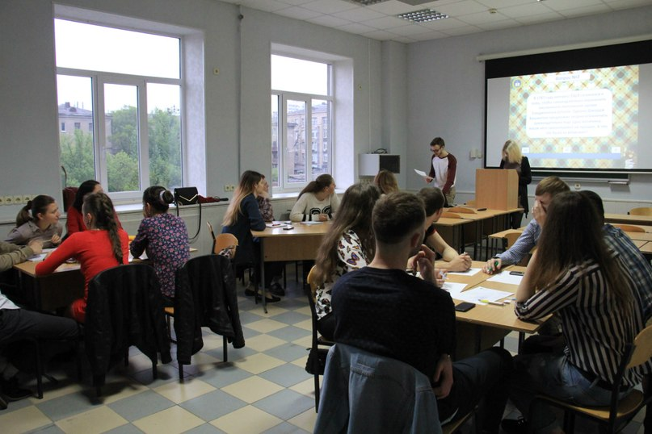
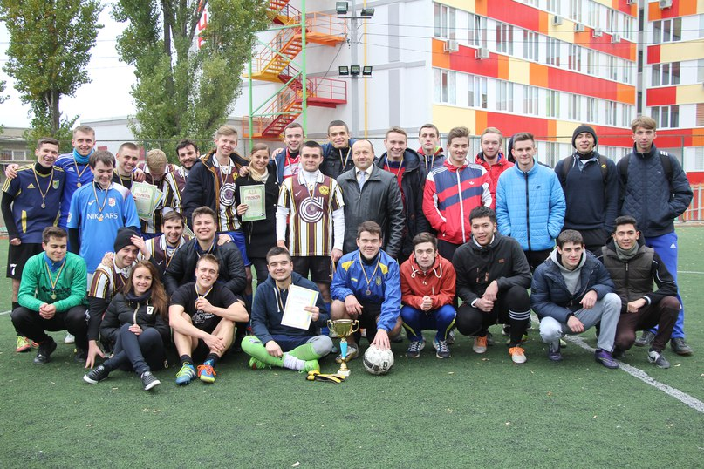
ТВОРЧЕ ЖИТТЯ

Slide 9
Основні зміни проведення вступної кампанії ^{у 2022 році}
відміна традиційних ЗНО, ЄВІ та ЄФВВ, через неможливість проведення та для забезпечення максимального та рівного доступу до вищої освіти випускників;
максимально безпечний і цифровізований вступ через подання документів вступників і підтвердження місця навчання через інтернет;
проведення централізованих вступних випробувань, а саме національного мультипредметного тесту (НМТ), магістерського комплексного тесту (МКТ) та магістерського тесту навчальної компетентності (МТНК) при вступі в магістратуру на окремі спеціальності.

Slide 10
Вища освіта на основі ПЗСО на «бакалаврський» рівень
На БЮДЖЕТ на всі спеціальності, а також галузі знань 05 «Соціальні та поведінкові науки», 06 «Журналістика», 07 «Управління та адміністрування», 08 «Право», 22 «Охорона здоров’ я», 24 «Сфера обслуговування», 28 «Публічне управління та адміністрування», 29 «Міжнародні відносини» на КОНТРАКТ:
КОНКУРСНИЙ БАЛ=національний мультипредметний тест+мотиваційний лист
На КОНТРАКТ на всі спеціальності, окрім галузей 05,06,07,08,22,24,28,29:
КОНКУРСНИЙ БАЛ=мотиваційний лист
!Обов'язкова наявність документа про раніше здобуту освіту, але не враховується при розрахунку конкурсного балу
! За наявності використовуються результати ЗНО 2019-2021, якщо такі є.

Slide 11
Обсяг Бюджету до Харківського національного економічного університету імені Семена Кузнеця за освітнім ступенем бакалавра
Спеціальність |  | Спеціалізація | 2018 |  | 2019 |  | 2020 |  | 2021
 |  |  | Бюджет | Прохідний бал | Бюджет | Прохідний бал | Бюджет | Прохідний бал | Бюджет | Прохідний бал
Код | Назва
051 | Економіка | Економічна кібернетика | 9 | 181,458 | 10 | 181,342 | 15 | 183,294 | 11 | 186,500
121 | Інженерія програмного забезпечення | Інженерія програмного забезпечення | 10 | 182,580 | 11 | 184,824 | 12 | 187,782 | 14 | 187,800
122 | Комп’ютерні науки | Комп’ютерні науки | 36 | 171,820 | 40 | 171,156 | 45 | 173,196 | 50 | 174,400
124 | Системний аналіз | Управління складними системами | 5 | 174,579 | 5 | 175,620 | 10 | 185,087 | 12 | 176,700
125 | Кібербезпека | Кібербезпека | 5 | 169,116 | 6 | 172,278 | 10 | 174,318 | 11 | 178,900
126 | Інформаційні системи та технології | Інформаційні системи та технології | 8 | 168,504 | 2 | 177,276 | 5 | 174,624 | 6 | 181,800
186 | Видавництво та поліграфія | Технології електронних мультимедійних видань | 21 | 164,832 | 25 | 167,994 | 33 | 174,,787 | 34 | 176,900

Slide 12
Кожна спеціальність факультету підготовлює ВИСОКОЯКІСНОГО СПЕЦІАЛІСТА.
Не втрачайте свій шанс!
Ми будемо раді бачити вас нашими студентами

